Slide 1
السلام عليكم ورحمة الله
স্বাগতম/اهلا و سهلا
মুহাম্মাদ হাসান মাহমুদ
প্রভাষক (আরবী)
বামুজা, সিদ্দিকিয়া (স্নাতক) মাদ্রাসা,কাহালু, বগুড়া।

Slide 2
بسم الله الرحمن الرحيم
মুহাম্মাদ হাসান মাহমুদ
প্রভাষক (আরবী)
বামুজা, সিদ্দিকিয়া (স্নাতক) মাদ্রাসা,কাহালু, বগুড়া।

Slide 3
শিক্ষক পরিচিতি
নামঃ মুনছুর রহমান
পদবীঃ সহকারি মাওলানা শিক্ষক
প্রতিষ্ঠানের নামঃ সান্তাহারইসলামিয়াদাখিলমাদ্রাসা আদমদিক্ষি বগুড়া।
মোবাইল নং ০১৭২১৫৪৫৪৩৬
মুহাম্মাদ হাসান মাহমুদ
প্রভাষক (আরবী)
বামুজা, সিদ্দিকিয়া (স্নাতক) মাদ্রাসা,কাহালু, বগুড়া।

Slide 4
পাঠ পরিচিতি
দাখিল নবম শ্রেণির
আরবী ২য় পত্র
সময়: ৪০মিনিট
মুহাম্মাদ হাসান মাহমুদ
প্রভাষক (আরবী)
বামুজা, সিদ্দিকিয়া (স্নাতক) মাদ্রাসা,কাহালু, বগুড়া।

Slide 5
পাঠ শিরোনাম
تعريف الكلمة و اقسامها
কালিমা/ শব্দের পরিচয় এবং উহার প্রকারভেদ

Slide 6
শিখন ফল
১। كلمةকত প্রকার কি কি বলতে পাড়বে।
২।اسم \فعل \ حرف নির্ণয় করতে পাড়বে।

Slide 7
لَفْظٌ /শব্দ
মানুষ যাহা উচ্চারন করে আরবী ব্যাকরণ অনুসারে তাহাকে শব্দ বলে।
/مِثَالযেমনঃ
خَالِدٌ =খালেদ = اَلْمَدْرَسَةٌ মাদ্রাসা = طَالِبٌ ছাত্র
=زَيْد যায়েদ=اِلَ দিকে = ذَهَبَ গেল =اَلْسُوقٌবাজার
=اِضْرِبْ তুমি প্রহার কর = جَاءَ সে আসল = قَامَসে দাড়াল = ضَرَبসে প্রহার করল

Slide 8
لفظ দুই প্রকার
المركب
যৌগিক শব্দ/যুক্ত শব্দ
المفرد
একক শব্দ
لَفْظٌ
শব্দ

Slide 9
اَلْمُفْرَدٌএর অর্থ একক শব্দ এর অপর নাম اَلْكَلِمَةٌ
تعريف الكلمة
:معنى الكلمة لغة الكلمةশব্দটি كِلَمٌহতে নির্গত,যার অর্থ অর্থপূর্ণ শব্দ।
:معنى الكلمة اصطلاحا
الكلمة لفظ وضع لمعنى مفرد الكلمةএমন শব্দ যাকে একক অর্থের জন্য গঠন করা হয়েছে।

Slide 10
اقسام الكلمة
اَلْفْرَدٌ/اَلْكَلِمَةٌ৩ প্রকার যথাঃ
اَلْمُفْرَدٌ/اَلْكَلِمَةٌ
اَلْاِسْمٌ
اَلْحَرْفٌ
اَلْفِعْلٌ

Slide 11
الاسم \ تعريف الاسمএর পরিচিতি
:معنى الاسم لغة
اسم শব্দটি একবচন বহুবচনেاسماء আভিধানিক অর্থঃ বিশেষ্য বা নাম।
:معنى الاسم اصطلاحا
الاسم كلمة تدل على معنى فى نفسها غير مقترن باحد الازمنة الثلاثة اعنى الماضى و الحال و الاستقبال
الاسم এমন শব্দ যা অতীত, বর্তমান, ভবিষ্যত তিন কালের কোন এক কালের সহিত মিলিত না হয়ে নিজের অর্থ নিজে প্রকাশ করতে পারে তাকে বলে।

Slide 12
امثال الاسم
الزهرة
المدينة
الكتاب

Slide 13
تعريف الفعل
:معنى الفعل لغة
الفعلশব্দটি একবচন বহুবচনেافعال\فعال\افاعيل আভিধানিক অর্থঃ কর্মসম্ম্পাদন করা.
:معنى الفعل اصطلاحا
الفعل كلمة تدل على معنى فى نفسها دلالة مقترنة باحد الازمنة الثلاثة
এমন শব্দ যা অতীত, বর্তমান, ভবিষ্যত তিন কালের কোন এক কালের সহিত মিলিত না হয়ে নিজের অর্থ নিজে প্রকাশ করতে পারে তাকে বলে।

Slide 14
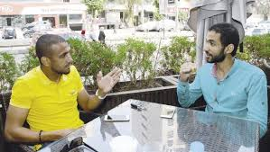
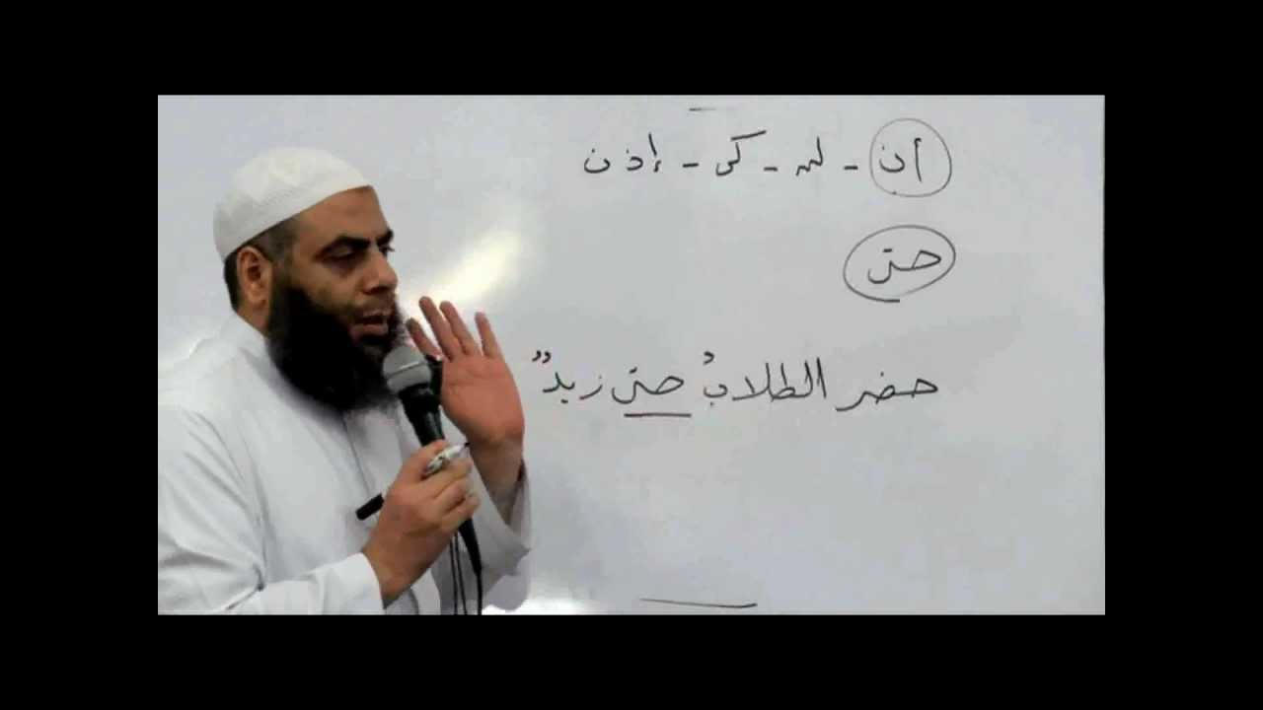
امثال الفعل
يتكالم الرجالان
علم المعلم
يلعب الولد

Slide 15
تعريف الحرف
:معنى الحرف لغة
الحرفশব্দটি একবচন বহুবচনেاحرف\حروف আভিধানিক অর্থঃ অব্যয়।
:معنى الفعل اصطلاحا
الحرف كلمةلا تدل على معنى فى نفسها بل تدل على معنى فى غيرها
الحرف এমন শব্দ যা নিজের অর্থ নিজে প্রকাশ করতে পারে না, বরং অন্য শব্দের সাথে মিলিত হয়ে অর্থ প্রকাশ করে তাকে الحرفবলে।
امثال الحرف
من=হতে , الى=দিকে, فى=মধ্যে

Slide 16
নিম্নের চিহ্নিত আরবি শব্দাবলী কোন ধরণের কলমা লেখ।
خالدٌ طالبُ المدرسةِ
جَاءَ بَكْرٌ مِنَ الْبَيْتِ اِلَى الْمَدْرَسَةِ
ذَهّبّ زَيْدٌ اِلَى السُوقِ
ذَهَبْتُ اِلَى المَدْرَسَةِ

Slide 17
বাড়ির কাজ
معنى الكلمة لغة واصطلاحا؟ كم قسما لها؟ بين بممثلا
কালিমা কাকে বলে ? উহা কত প্রকার ও কি কি ?
উদাহরণসহ বর্ণনা কর।
নিম্নের চিহ্নিত আরবি শব্দাবলী কোন ধরণের কালেমা লেখ।
والله على كل شيء قدير –
جاء المدير فى الصف –
السلام عليكم و رحمة الله –
داكا عاصمة بنغلاديش
ذهبت الى المدرسة

Slide 18
الله حافظ ধন্যবাদ

